Slide 1
newUROKI.net
Россия здоровая: медицина и фармация
Добро пожаловать на профориентационный урок «Россия – мои горизонты», посвященный теме медицины и фармации. Вместе мы погрузимся в мир, где каждый день совершаются открытия, а работа направлена на сохранение и улучшение человеческого здоровья.
Презентация профориентационного урока по теме: «Тема 12. Россия здоровая: медицина и фармация - профориентационный урок "Россия – мои горизонты" - четверг, 28.11.2024 (28 ноября 2024 года)»
«Новые УРОКИ» newUROKI.net
Всё для учителя – всё бесплатно!

Slide 2
newUROKI.net
Введение в тему «Медицина и фармация в России»
В России медицина и фармация являются стратегически важными отраслями, которые играют ключевую роль в обеспечении здоровья населения. Медицина – это обширная область, включающая в себя лечение заболеваний, профилактику, диагностику и реабилитацию. Фармация тесно связана с медициной, занимаясь разработкой, производством, контролем качества и распространением лекарственных средств.
Исторические корни
Современные вызовы
Перспективы развития
История российской медицины богата и насчитывает множество выдающихся деятелей, которые внесли значительный вклад в развитие медицинской науки и практики.
Современная медицина и фармация в России сталкиваются с рядом вызовов, включая рост хронических заболеваний, распространение новых инфекций и необходимость внедрения современных технологий.
Тем не менее, у отрасли есть огромный потенциал для развития, связанный с использованием новых технологий, внедрением инновационных лекарственных средств и формированием высококвалифицированных кадров.

Slide 3
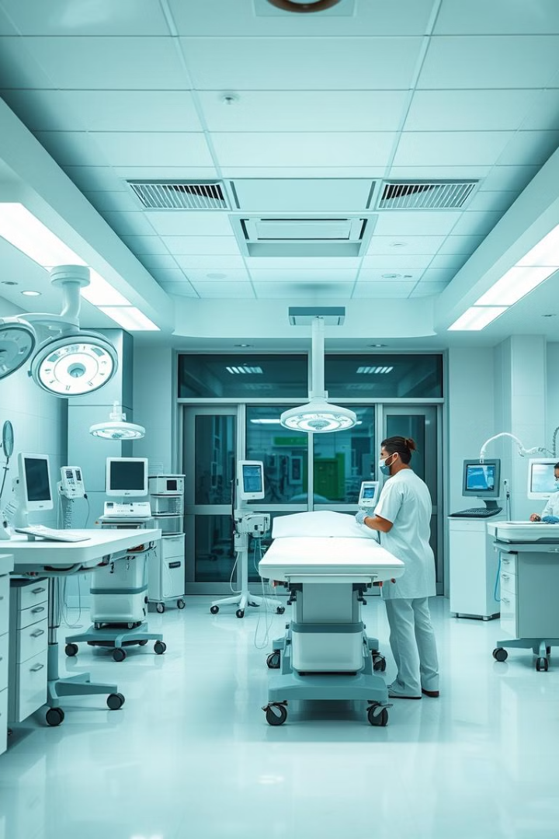
newUROKI.net
Современное состояние отрасли здравоохранения
Российская система здравоохранения претерпевает значительные изменения, направленные на повышение качества медицинской помощи и доступности медицинских услуг для всех граждан. Внедряются современные технологии, улучшается оснащение медицинских учреждений, а также разрабатываются новые программы по профилактике заболеваний.
1
Усиление первичной медицинской помощи
Внедрение электронных медицинских карт, оптимизация работы поликлиник и создание центров здоровья – все это направлено на повышение доступности и качества первичной медицинской помощи.
2
Развитие высокотехнологичной медицинской помощи
Внедрение инновационных методов лечения, использование робототехники и развитие телемедицины открывают новые возможности для лечения сложных заболеваний.
3
Информатизация системы здравоохранения
Внедрение цифровых технологий позволяет оптимизировать процессы, повысить эффективность управления и обеспечить доступ к медицинской информации в режиме онлайн.

Slide 4
newUROKI.net
Игра-практикум «Медицинский консилиум»
Чтобы погрузиться в мир медицины, предлагаем вам принять участие в интерактивной игре-практикуме «Медицинский консилиум». Вместе мы смоделируем реальную ситуацию, где группа врачей разных специальностей обсуждает диагноз и план лечения пациента.
Роль врача
Роль пациента
Работа в команде
Узнайте, как врачи работают в команде, анализируют симптомы, применяют свои знания и навыки для постановки диагноза.
Поймите, как важно подробно описать симптомы, чтобы получить качественное лечение.
Убедитесь, насколько важна совместная работа специалистов для успешного лечения.

Slide 5
newUROKI.net
Знакомство с базовыми специальностями здравоохранения
Мир медицины разнообразен и включает в себя множество специализаций. Чтобы успешно выбрать свой профессиональный путь, важно познакомиться с базовыми медицинскими специальностями и их особенностями.
Терапия
Хирургия
Педиатрия
Терапевты лечат заболевания внутренних органов, занимаются профилактикой, диагностикой и реабилитацией.
Хирурги проводят операции, лечат травмы, занимаются пластической хирургией, ортопедией и другими направлениями.
Педиатры лечат детей, занимаются их развитием, профилактикой и лечением заболеваний.

Slide 6
newUROKI.net
Детальный разбор направлений подготовки в медицинских колледжах
Медицинские колледжи предлагают широкий спектр направлений подготовки, позволяющий получить квалификацию младшего медицинского персонала, заложить фундамент для дальнейшего обучения в вузах.
Специальность
Описание
Фельдшер
Оказывает первичную медицинскую помощь, выполняет назначенные врачом процедуры.
Медсестра
Заботится о пациентах, выполняет процедуры, контролирует состояние здоровья.
Фармацевт
Консультирует пациентов по вопросам приема лекарств, отпускает лекарства, контролирует их качество.

Slide 7
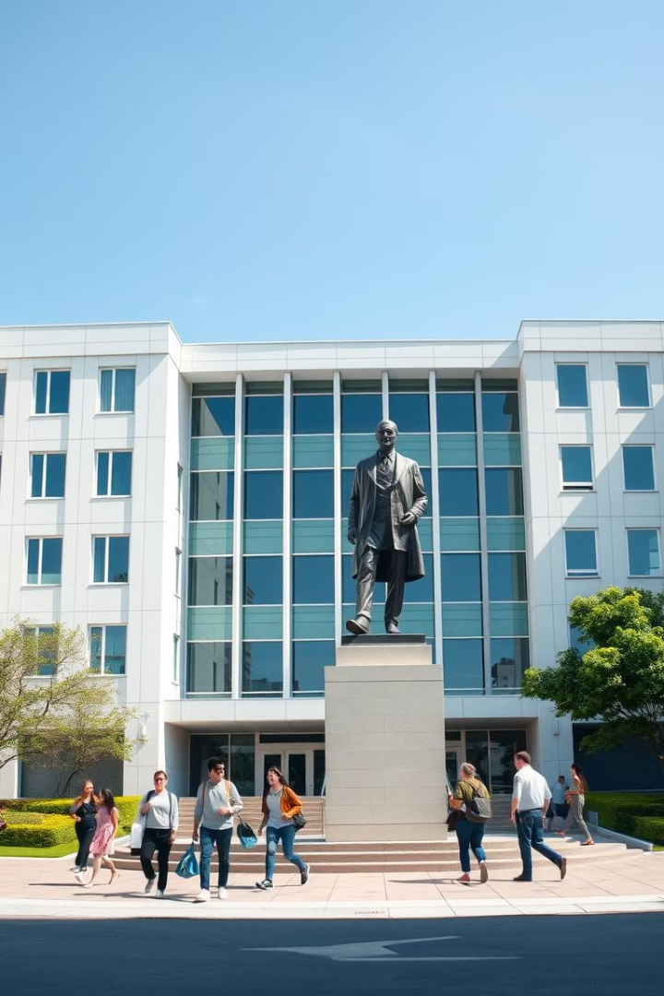
newUROKI.net
Рассказ о ведущих медицинских ВУЗах России
В России множество престижных медицинских вузов, которые готовят высококвалифицированных специалистов, способных решать сложные задачи в области медицины и фармации.
Первый Московский государственный медицинский университет имени И.М. Сеченова
Один из ведущих медицинских вузов России, известный своими традициями, сильными научными школами и современными лабораториями.
Санкт-Петербургский государственный медицинский университет имени И.П. Павлова
Университет с богатой историей, известный своими исследованиями в области физиологии и медицины.
Российский национальный исследовательский медицинский университет имени Н.И. Пирогова
Современный медицинский университет, известный своими инновационными программами и развитием медицинской технологии.

